Slide 1
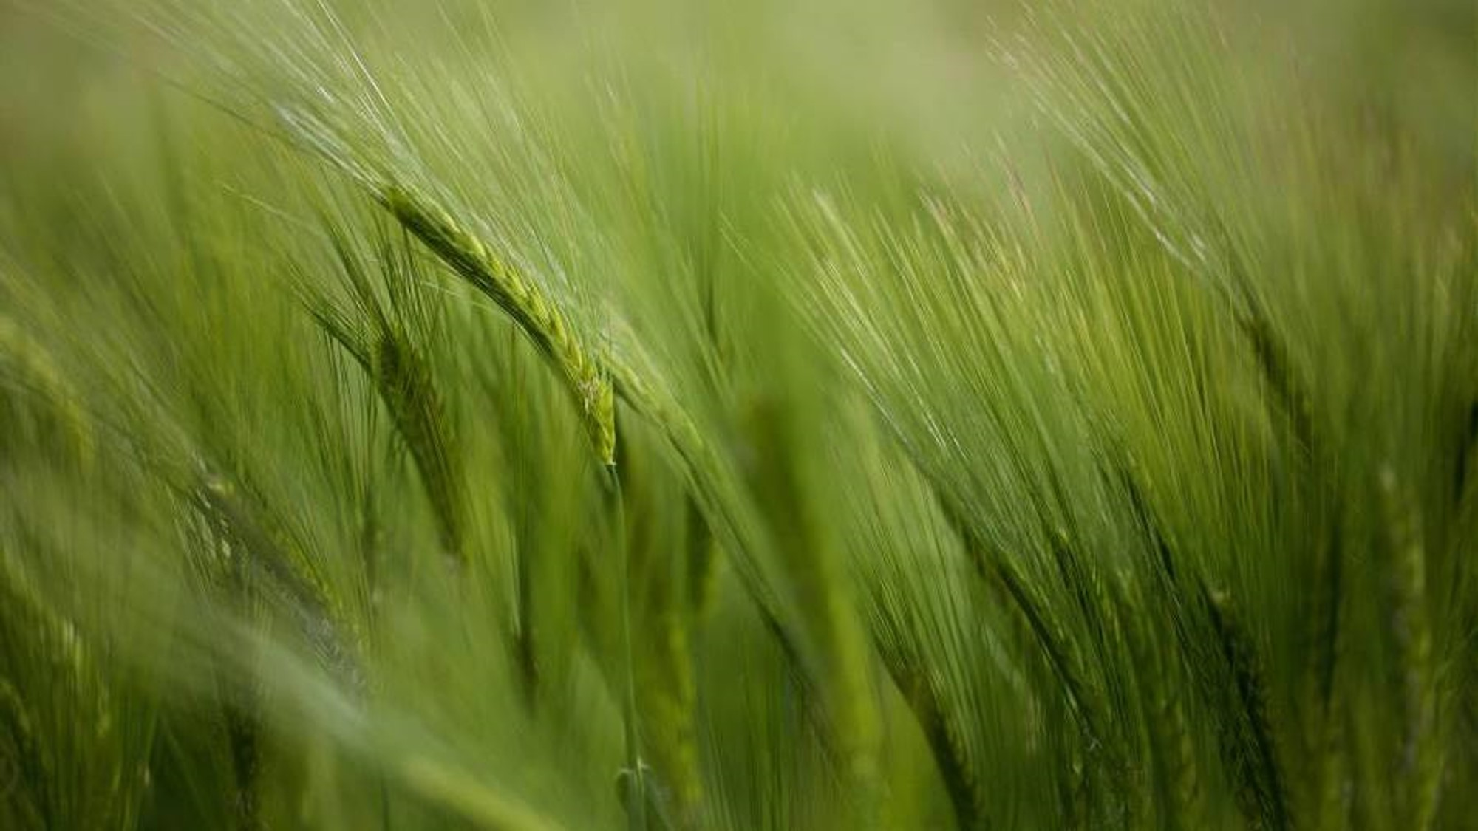
Zemědělské družstvo Michael Szotkowski, Jindřich Šantrůček

Slide 2
Zadání
Entity(celkem 14)
Atributy
Relace
Kardinalita

Slide 3
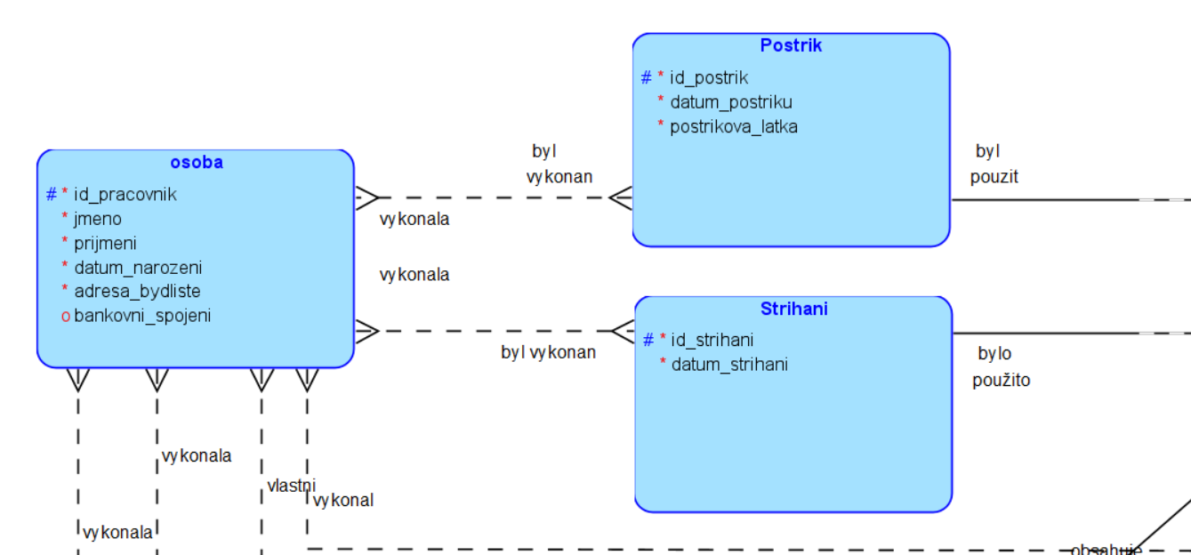
Rozbor diagramu

Slide 4
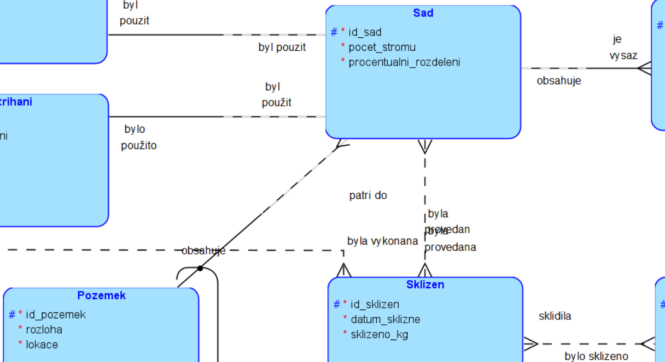
Rozbor diagramu

Slide 5
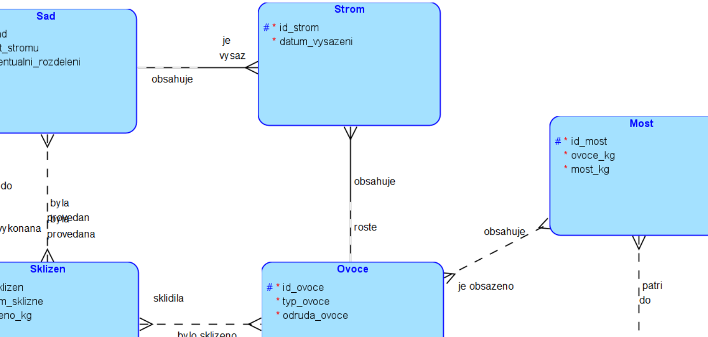
Rozbor diagramu

Slide 6
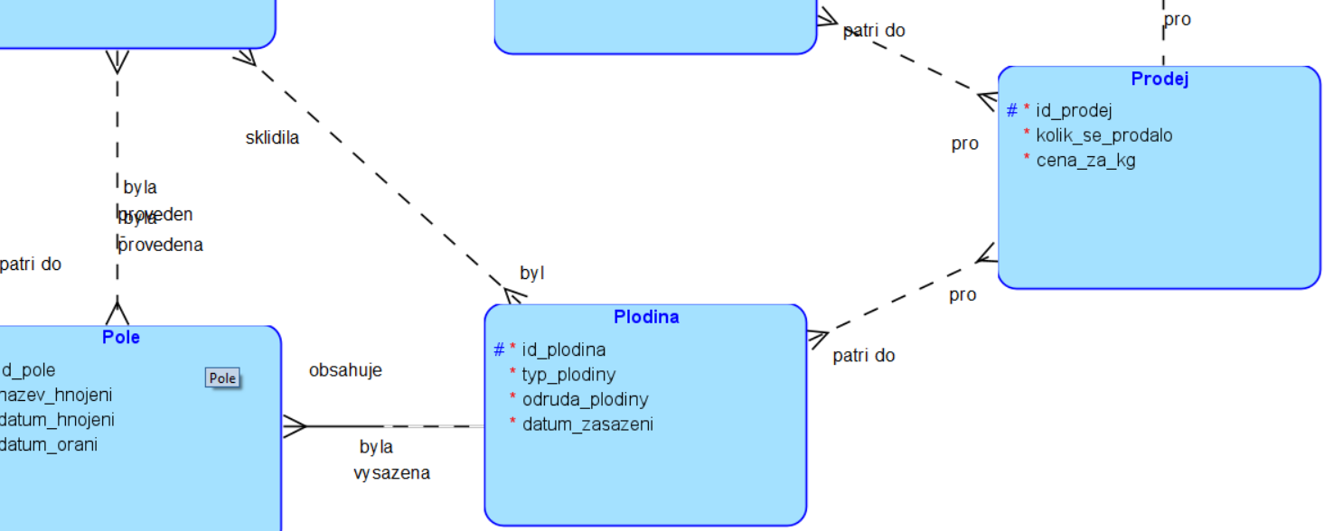
Rozbor diagramu

Slide 7
Výsledek
Co jsme udělali jinak?
Pov

Slide 8


Otázky

